Slide 1
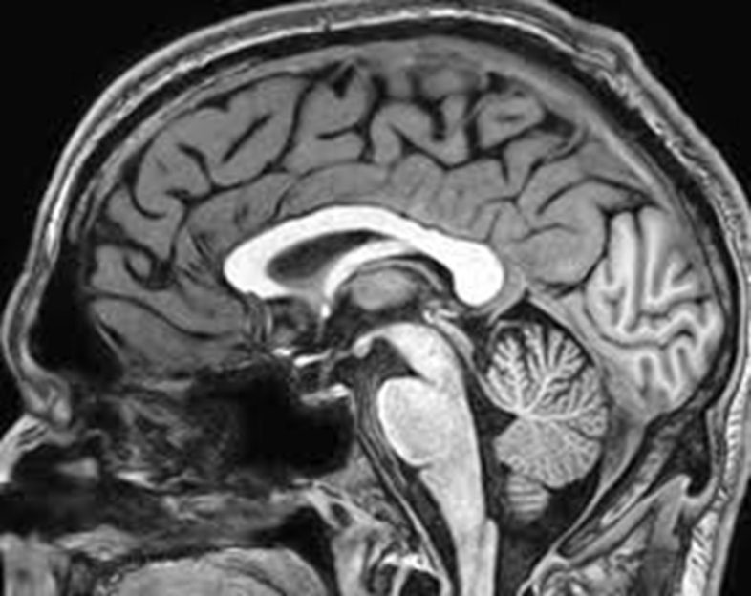
Idegrendszeri bevezető. Agyburkok, hemispheriumok, oldalkamrák
Dr. Molnár Judith
Anatómiai, Szövet és Fejlődéstani Intézet
2019

Slide 2
Systema nervosum
Systema nervosum periferale
Systema nervosum centrale
Gerincvelő – medulla spinalis
Agyvelő – medulla cranialis
Agytörzs
Nyúltvelő – medulla oblongata
Híd – pons
Középagy – mesencephalon
Kisagy – cerebellum
Köztiagy – diencephalon
Nagyagy – telencephalon

Slide 3
Az idegrendszer fejődése
Velőlemez
Velőcső
Gerincvelő – caudalis rész
Agyvelő – cranialis rész – agyhólyagok

Slide 4
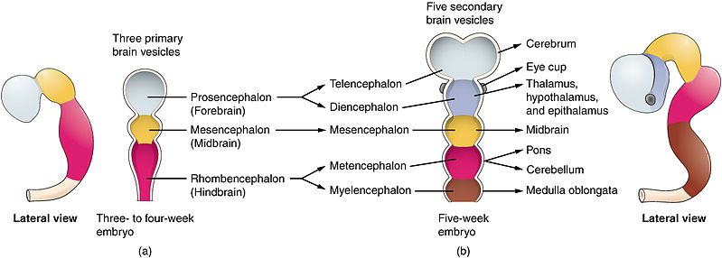
Az agy fejlődése, agyhólyagok kialakulása

Slide 5
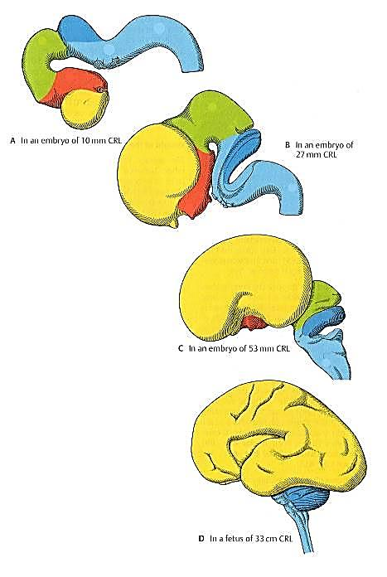
Az agyhólyagok további fejlődése
Prosencephalon (sárga+piros)
telencephalon (I.,II. oldalkamra)
diencephalon (III. kamra)
Mesencephalon (zöld)
aqueductus cerebri
Rhombencephalon (kék)
(IV.kamra)
metencephalon - pons és cerebellum
myelencephalon – medulla oblongata
4. hét
7. hét
12. hét
33. hét 4.

Slide 6
Központi idegrendszer szerkezete
Szürkeállomány
Idegsejtek – centrális elhelyezkedés
Fehérállomány
Idegrostok – perifériás elhelyezkedés
Ki/belépő rostok (radicularis/agyidegek)
Fel és leszálló rostok (funicularis/projectiós)
Oldalakat öszekötő rostok (comissuralis)
Associácios rostok (azonos oldal)
Telencephalon
Szürkeállomány periferális – cortex, centralis – neostriatumból fejlődő részek
Fehérállomány centrális

Slide 7
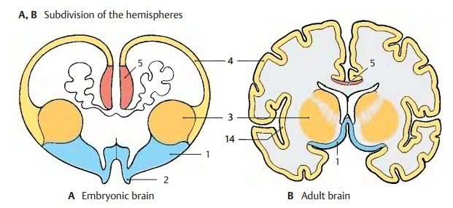
A telencephalon fejlődése
Paleopallium-1
Neostriatum 3
Archipallium- 5
Neopallium- 4
The embryonic hemispheric vesicle (A) clearly shows the subdivision of the telencephalon into four parts, some of which develop early (phylogenetically old por-tions), while others develop late (phylo-genetically new portions).

Slide 8
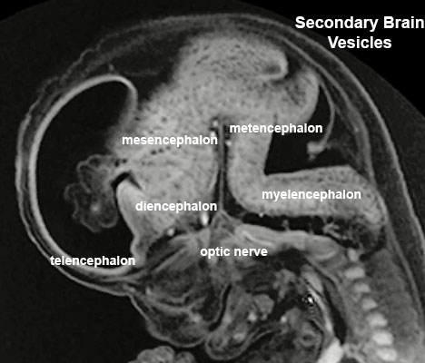
Másodlagos agyhólyagok (MRI)
Week 13, Carnegie stage 23 sagittal MRI

Slide 9
Agyburkok (meninges)
Kemény agyhártya – dura mater – pachimeningx
Dura mater spinalis
Dura mater encephali
Lágy agyhártyák – leptomeninges
Arachnoidea
Pia mater

Slide 10
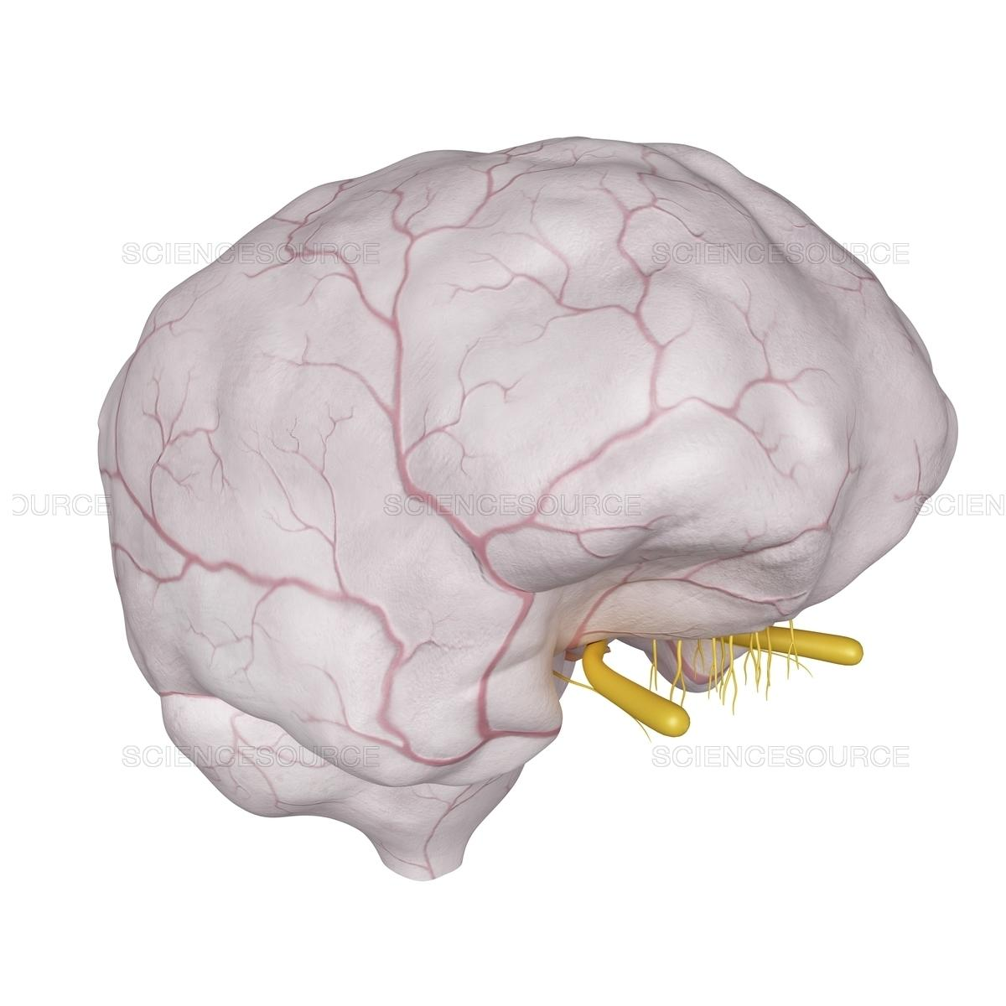
Dura mater

Slide 11
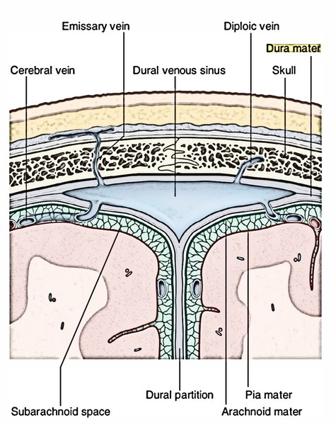
Agyburkok

Slide 12
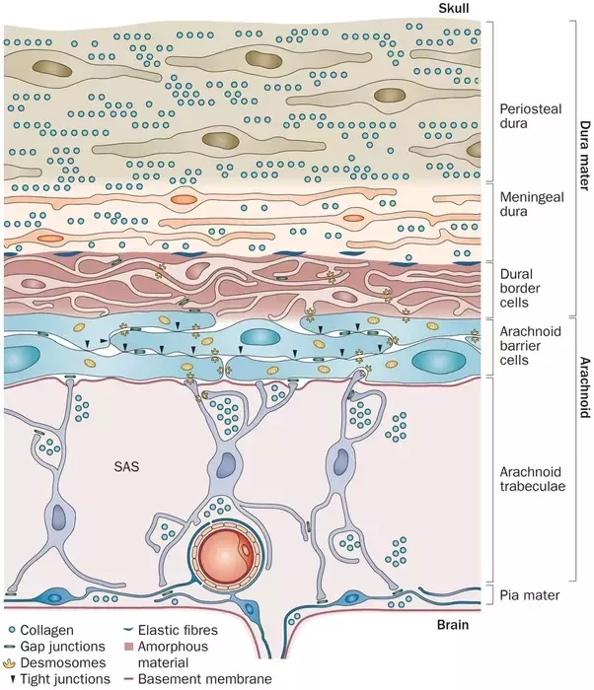
A dura mater rétegei

Slide 13
Dura mater encephali
A dura mater képződményei
Falx cerebri
Falx cerebelli
Tentorium cerebelli
Cavum trigeminale
Diaphragma sellae
Sinusok
Sinus sagittalis sup. et inf.
Sinus petrosus sup. et inf.
Sinus cavernosus (a. carotis int., nn. III., IV., VI., V/1., 5/2)
Sinus rectus
Sinus transversus
Sinus sigmoideus

Slide 14
Dura mater erei, idegei
Érellátás
a. meningea anterior – ant. ethmoidalis ant.
a. meningea media – a. maxillaris
a. meningea posterior – a. pharyngea ascendens, a. vertebralis
Beidegzés
n. trigeminus – V/1, V/2, V/3 a tentorium cerebelli felett
cervicalis segmentumok a tentorium alatt

Slide 15
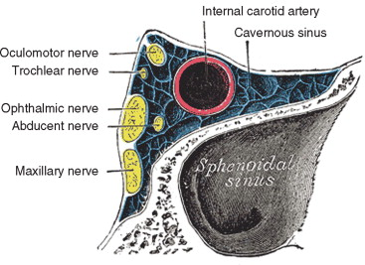
A dura mater sinusai
Sinus sagittalis sup. et inf.
Sinus rectus
Sinus petrosus sup. et inf.
Sinus cavernosus (a. carotis int., nn. III., IV., VI., V/1., 5/2)
Sinus transversus
Sinus sigmoideus
Etc.
Sinus cavernosus km.

Slide 17
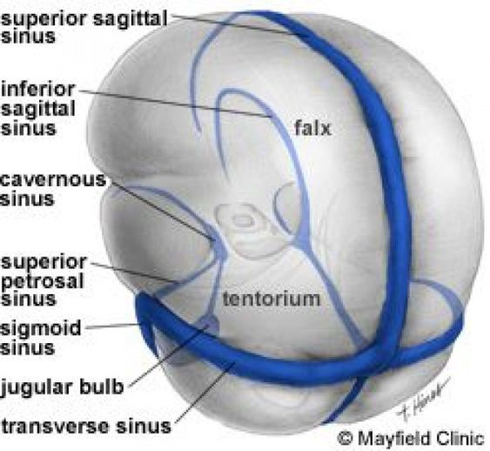

Slide 18
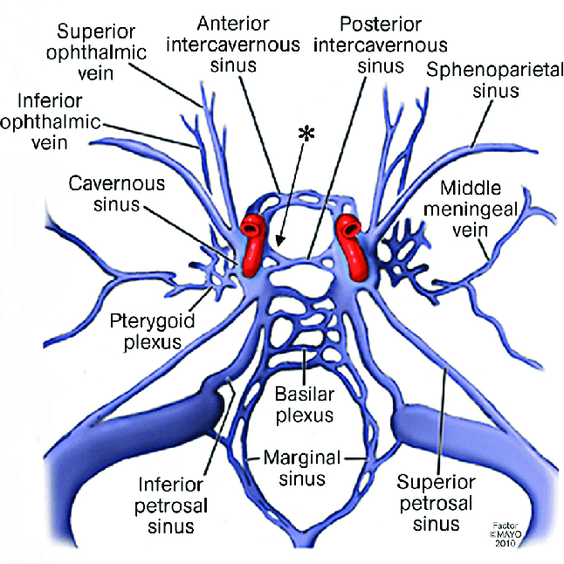
Koponya alapi sinusok

Slide 19
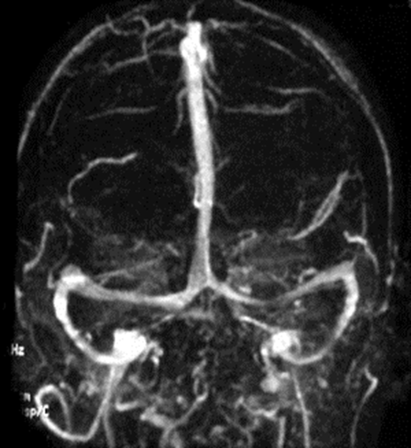
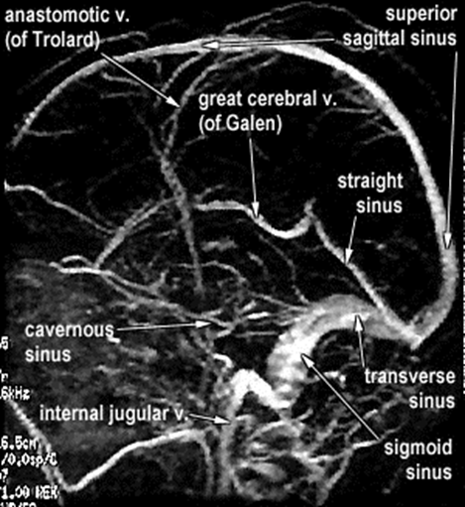
Angiográfia, sinusok

Slide 20
Agyburkok által létrehozott terek
Epidurális tér – erek
Subdurális tér – virtuális tér
Subarachnoidális tér – liquor/CSF
Cysternák

Slide 21
Subarachnoidális tér, cysternák
IV. kamra nyílásain keresztül a subarachnoidális térbe jut és a granulationes arachnoideán keresztül felszívődik a liquor
Cysternák
Cysterna cerebellomedullaris
Cysterna pontocerebellaris
Cysterna lateralis
Cysterna interpeduncularis
Cysterna ambiens, etc.
Cysterna lumbalis

Slide 22
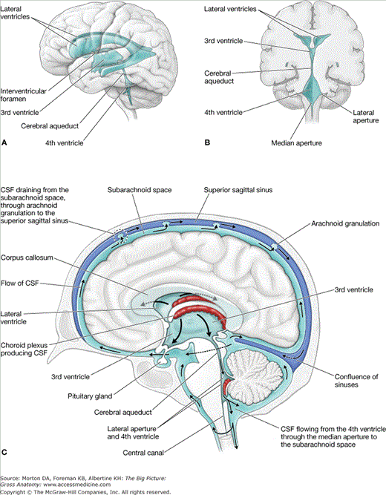
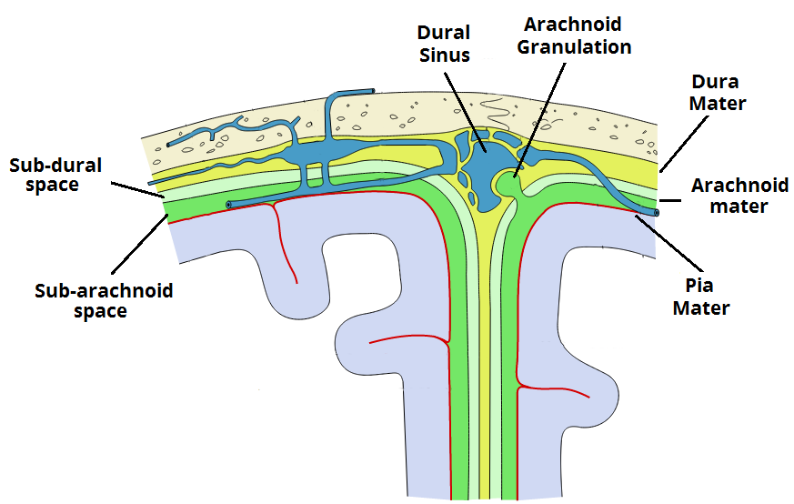
Liquor terek, agykamrák subarachnoidális tér

Slide 23
Agykamrák
Telecephalon
Cornu anterius – lobus frontals
Pars centralis – lobus parietalis
Cornu posterius – lobus occipitalis
Cornu inferius – lobus temporalis
Diencephalon – III. kamra
Mesencephalon – aqueductus cerebri
Rhombencephalon – IV. kamra
Gerincvelő – canalis centralis

Slide 24
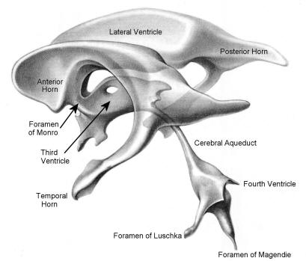
Agykamrák

Slide 25
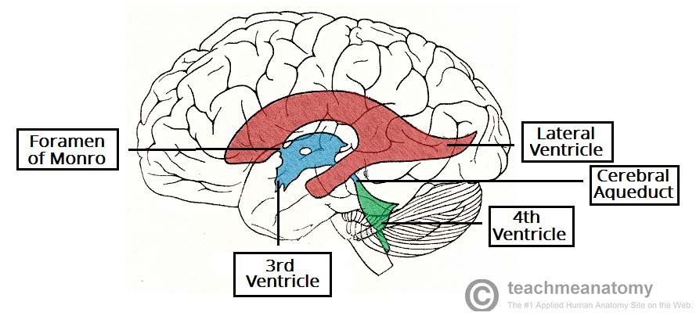

Slide 26
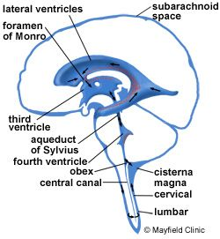
A CSF áramlási iránya
Oldalkamra
Foramen interventriculare
III. Kamra
Aqueductus cerebri
IV. Kamra
Apertuda mediana et laterales
ventriculi quarti
Subarachnoidális tér
Granulationes arachnoidei
felszívódás – sinus sagittális sup.

Slide 27
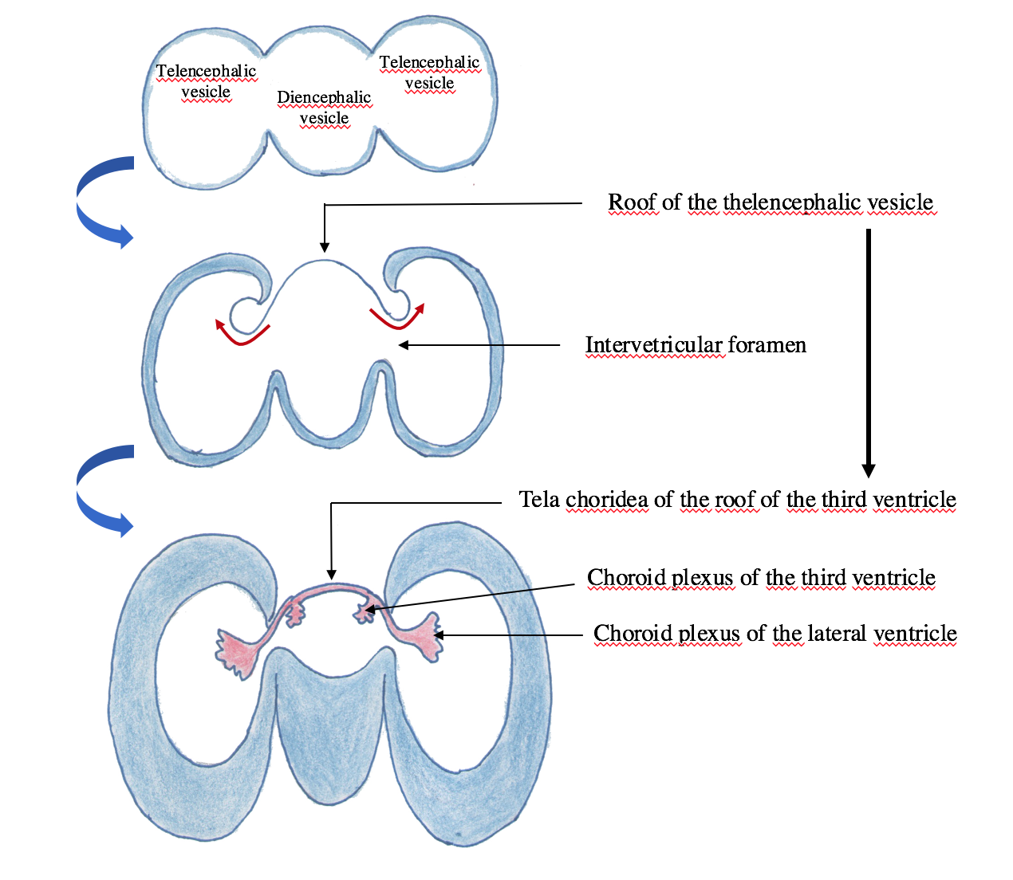
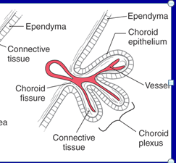
A plexus choroideus kialakulása

Slide 28
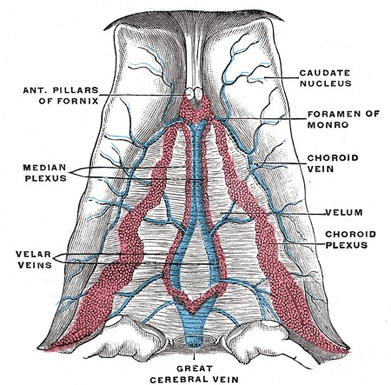

Slide 29
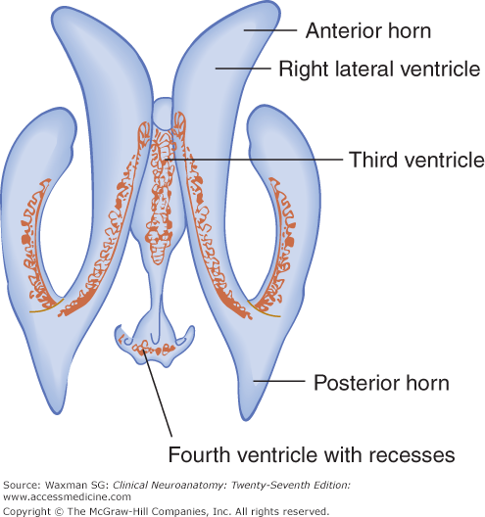

Slide 30
Cornu anterior: frontális lebeny
Falai, határai
alul: rostrum corporis callosi
felül: corpus corporis callosi
laterálisan: caput nuclei caudati
mediálisan: septum pellucidum
foramen interventriculare előtt

Slide 31
Pars centralis: parietális lebeny
Falai, határai
felül: corpus corporis callosi
mediálisan: fornix (corpus fornicis)
laterálisan: stria terminalis (v. thalamostriata)
alul: a thalamus felszínét boritó egyrétegű hámlemez (lamina affixa)
foramen interventriculare mögött
plexus choroideus

Slide 32
Cornu posterius: occipitális lebeny
Falai
felül, oldalt: splenium corporis callosi kisugárzása
mediálisan: sulcus calcarinus benyomata (calcar avis)
alul: trigonum collaterale

Slide 33
Cornu inferius: temporalis lebeny
Falai, határai
felül, oldalt: corpus callosum kisugárzása (tapetum)
alul: sulcus collateralis benyomata: eminentia collateralis
mediálisan: hippocampus
plexus choroideus

Slide 34
Plexus choroideus, taeniae
Oldalkamra
Pars centals
Taenia fornicis
Taenia choroidea
Cornu inferior
Taenia terminals/choroidea
Taenia fimbriae
III. kamra
Taenia thalami
IV. kamra
Taenia ventriculi quarti

Slide 35
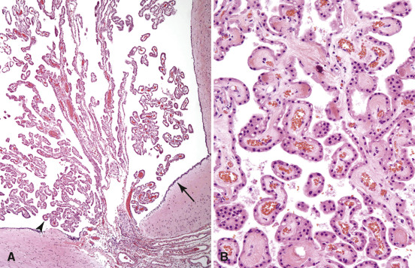
Plexus choroideus, taeniae

Slide 36
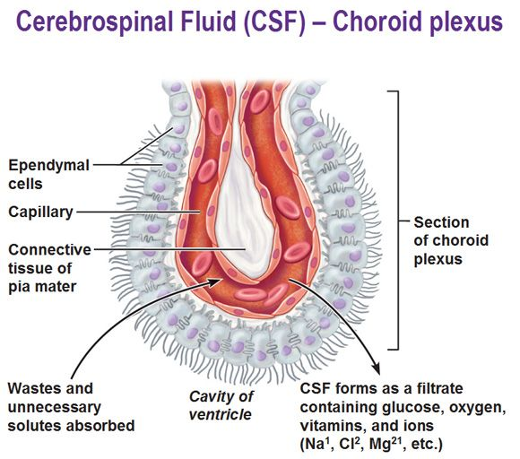
Plexus choroideus

Slide 37
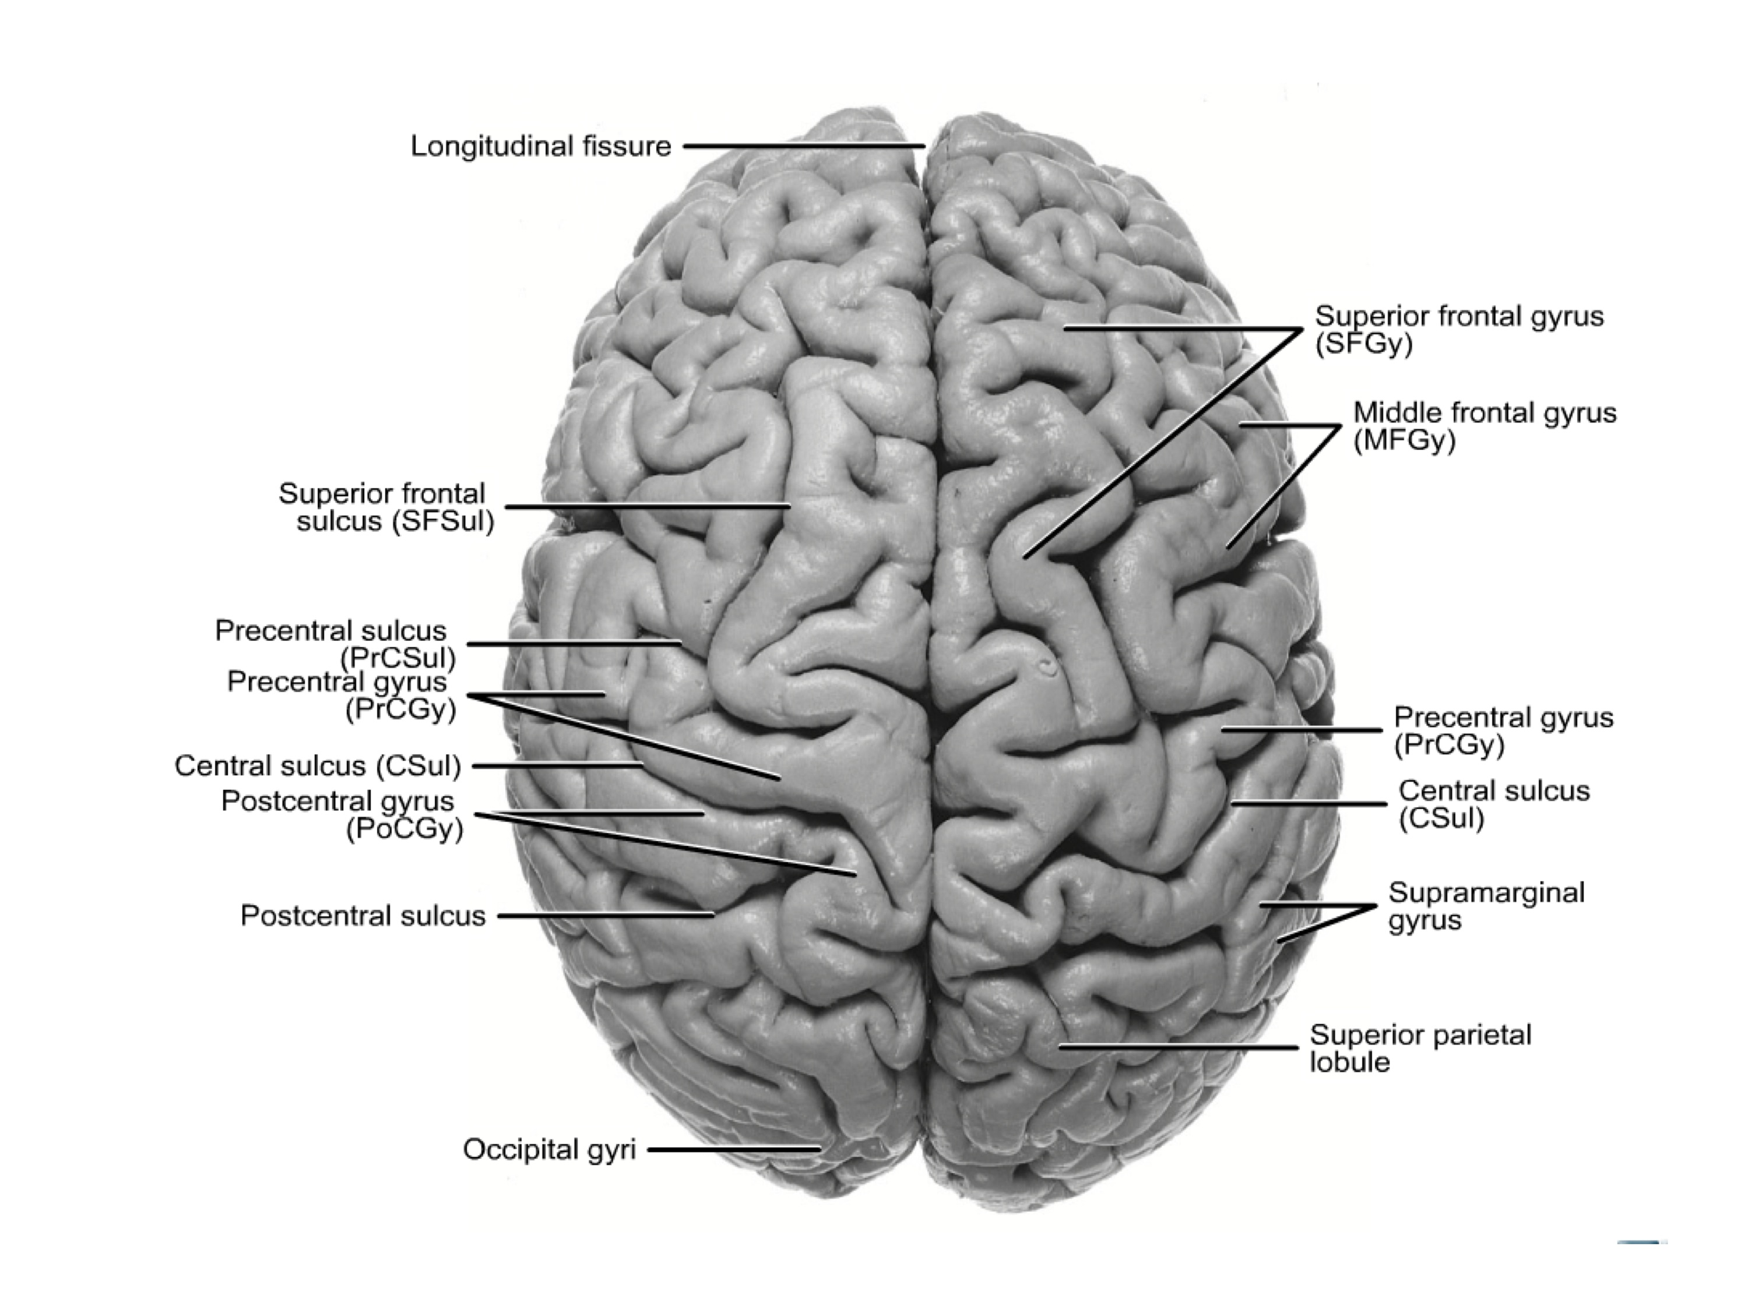
Az agy dorsalis felszíne

Slide 38
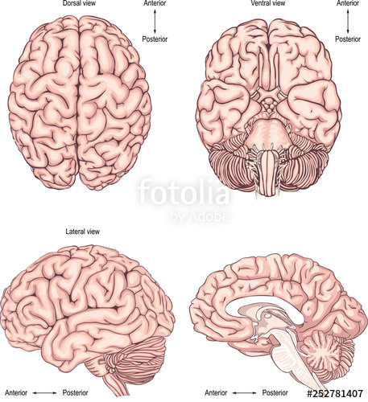

Slide 39
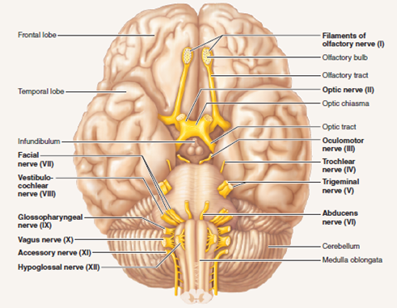
Az agy ventralis felszíne

Slide 40
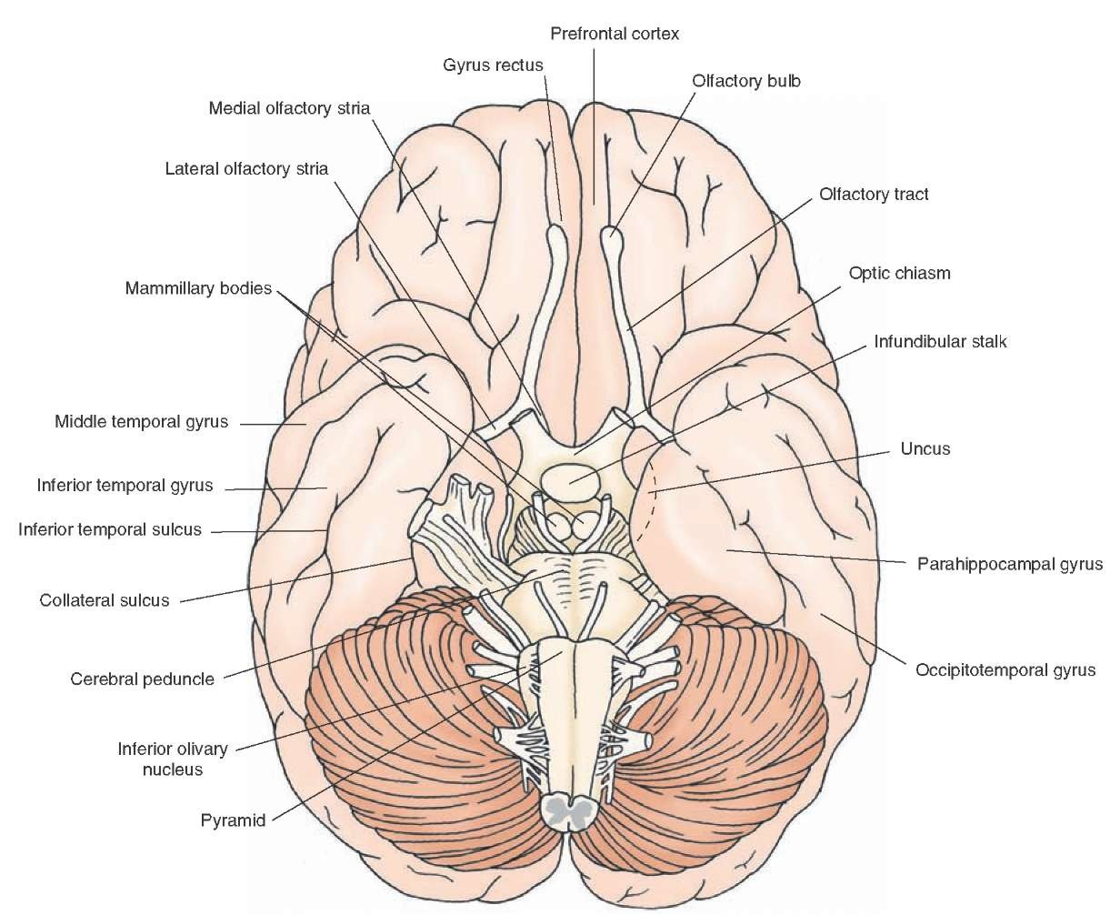

Slide 41
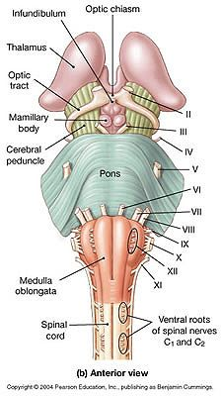
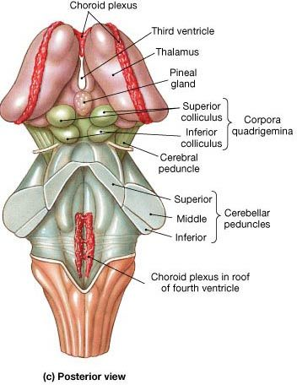
Agytörzs

Slide 42
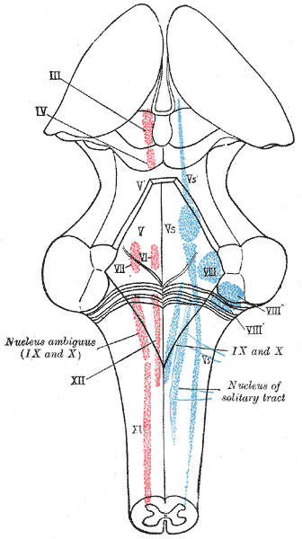
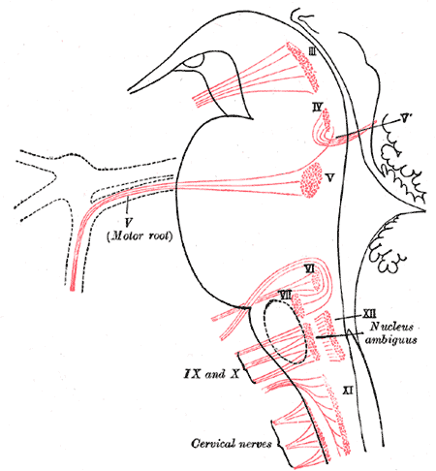
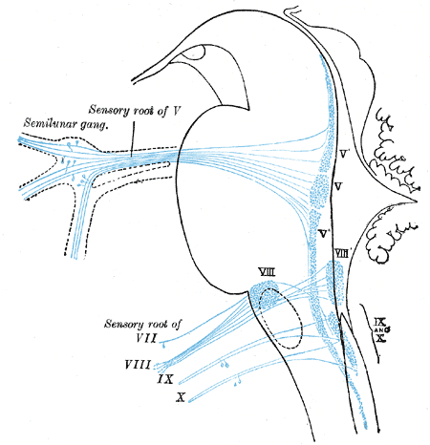
Agyideg magok, idegek kilépése
Lateralis nézet
Dorsalis nézet

Slide 43
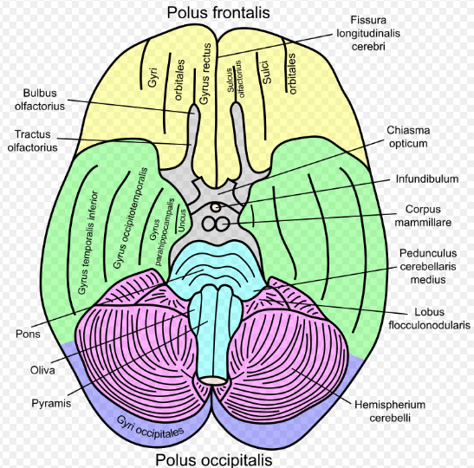

Slide 44
A telencephalon lebenyei
Lobus frontalis
Lobus parietalis
Lobus occipitalis
Lobus temporalis
Lobus limbicus

Slide 45
Primer sulcusok
Sulcus centralis
Sulcus/fissura lateralis
Sulcus cinguli
Sulcus parietooccipitalis
Sulcus calcarinus
Sulcus parahippocampalis
Sulcus collateralis
Sulcus olfactorius

Slide 46
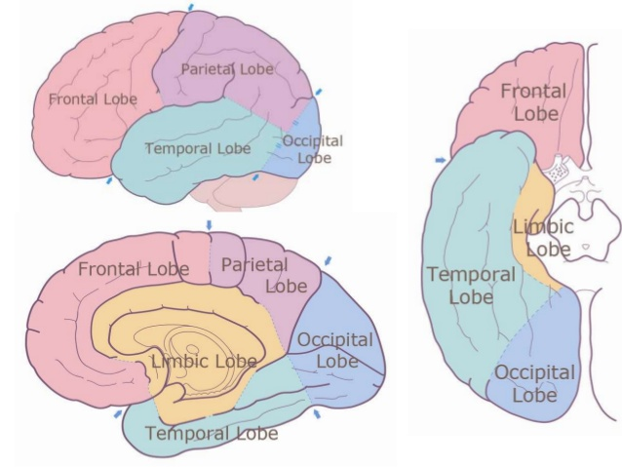
Az agy lebenyei

Slide 47
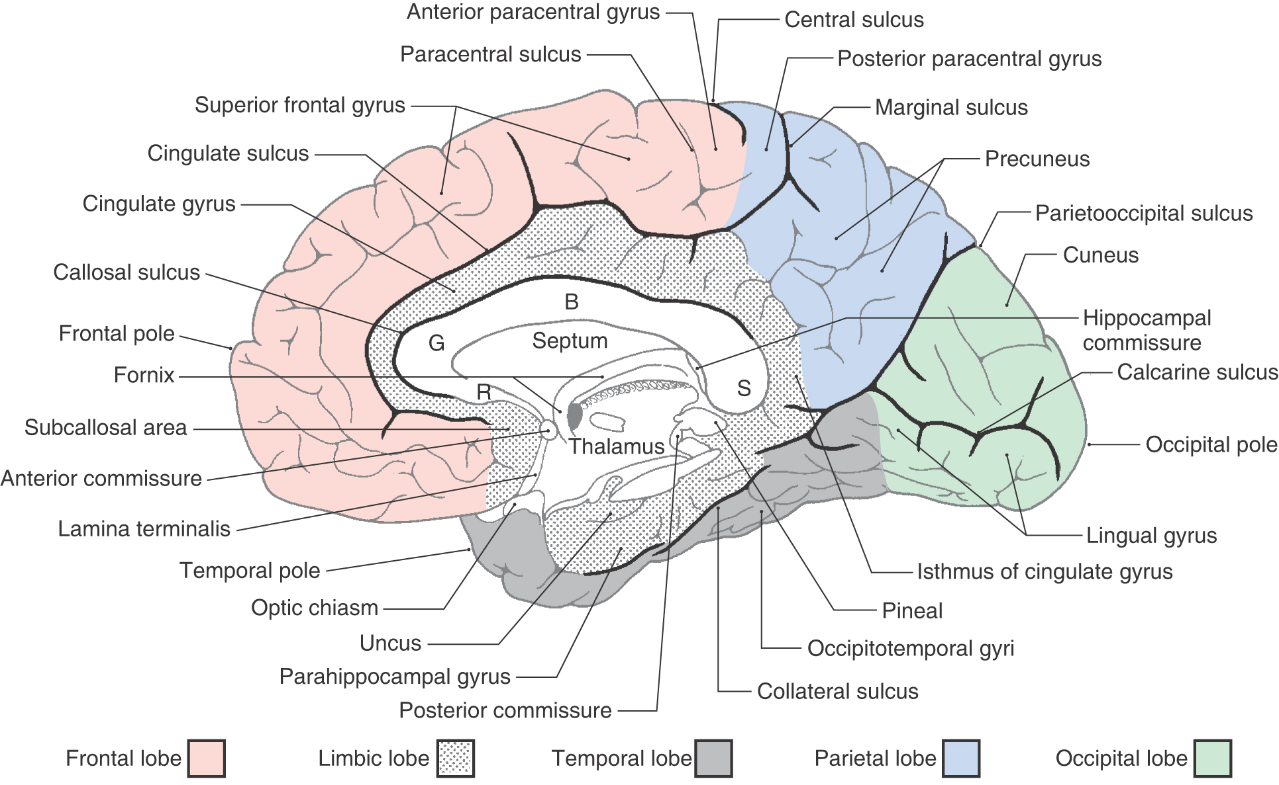

Slide 48
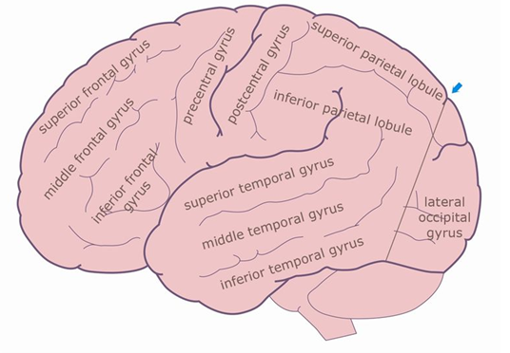
Agy lateralis felszíne

Slide 49
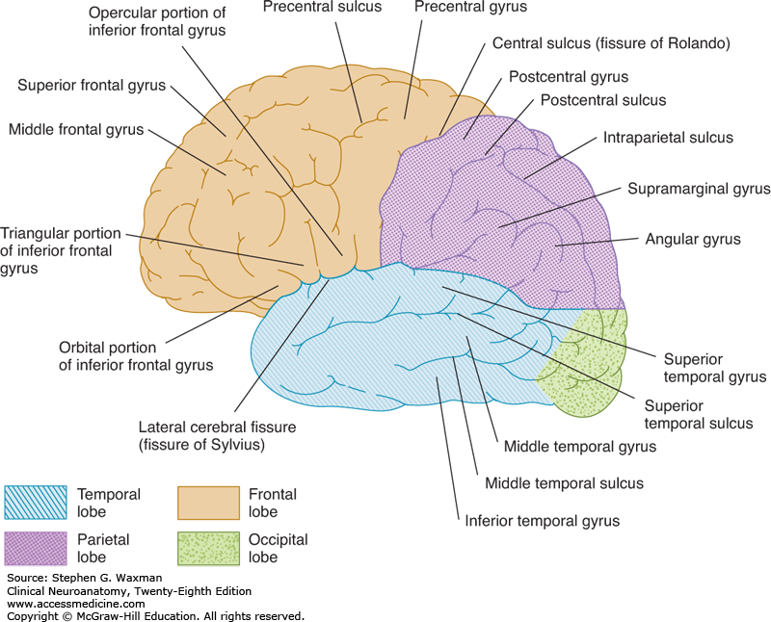

Slide 50
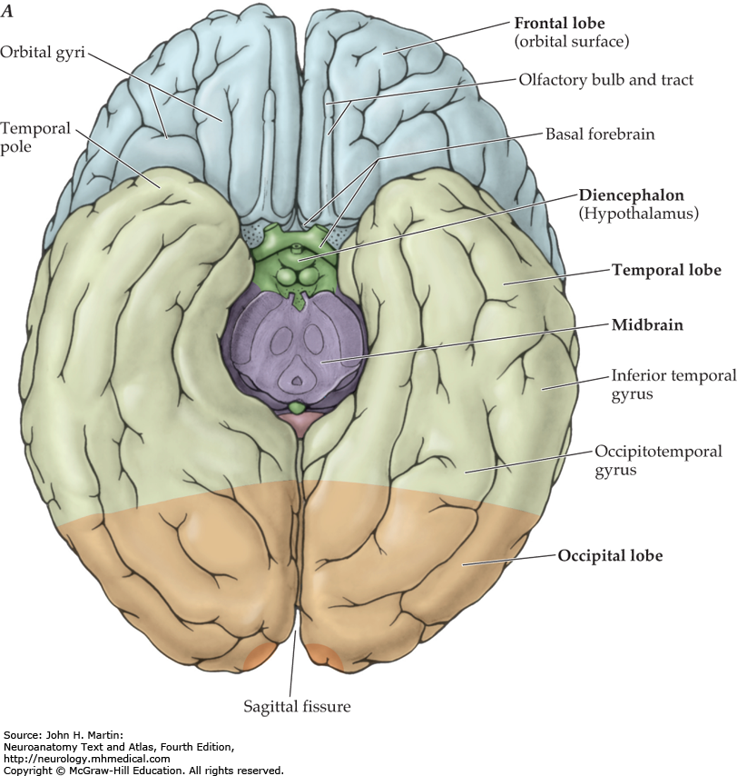

Slide 51
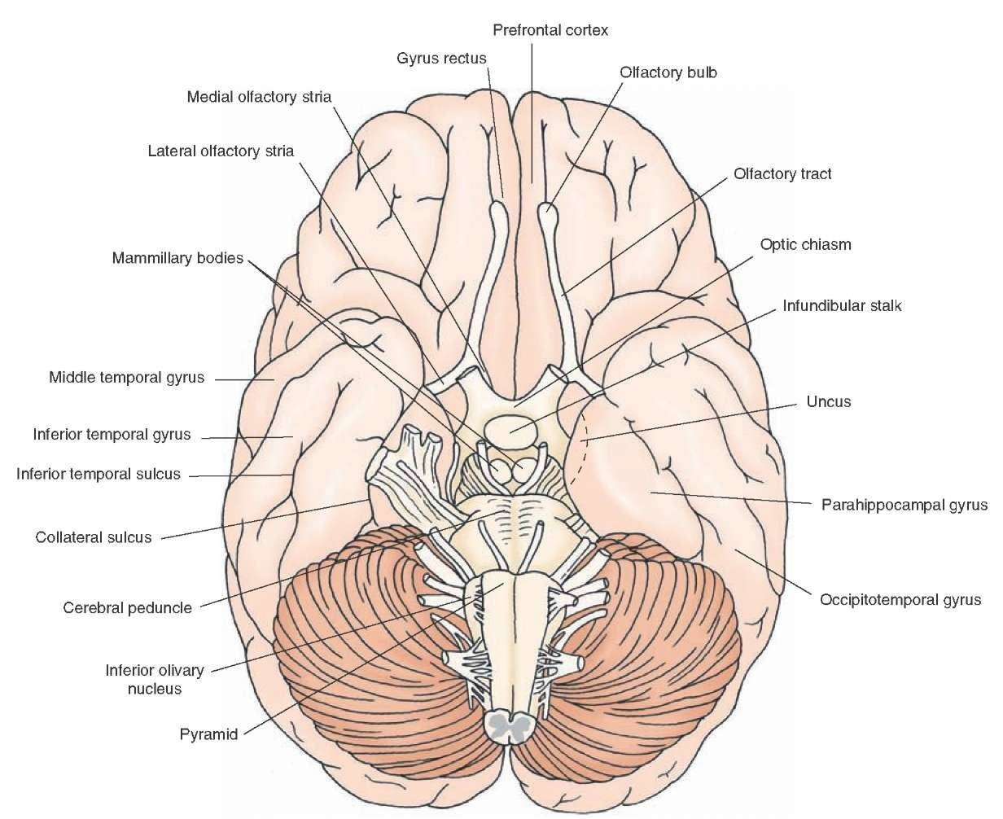
Agy ventralis felszíne

Slide 52
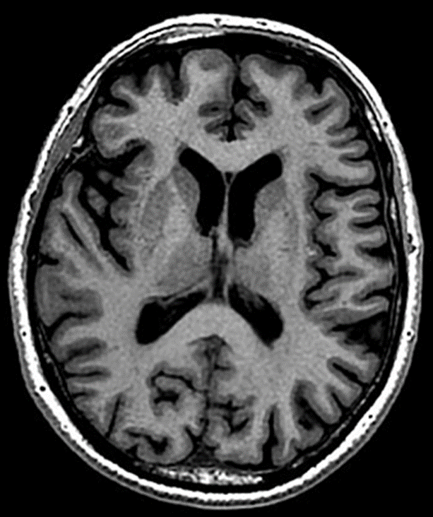
Agy MRI

Slide 53
Az agy evolutiója

Slide 54
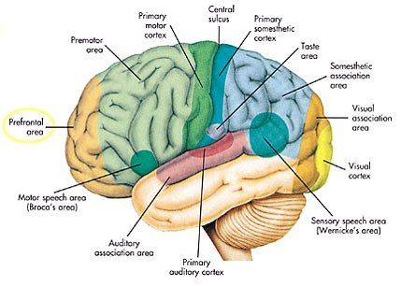
Az agykéreg funkcionális térképe

